Slide 1
COVID-19: Lage National, 28.08.2020 Informationen für den Krisenstab
Datenstand | Anzahl | Änderung zum Vortag |  | Inzidenz (Fälle/ 100.000 Einw.)
28.08.2020; 0:00 Uhr |  | Ganze Zahl | Prozent
Bestätigte Fälle | 239.507 | +1.571 | +0,66% | 288
Verstorbene | 9.288 | +3 | +0,03 % | 11,2
Anteil Verstorbene | 3,9%
Genesene | ca. 213.200
7-Tage Inzidenz | 9,9
Schätzung der Reproduktionszahl (R)
Schätzung der Reproduktionszahl (R):
28.08.2020: 0,94 (95%-Prädiktionsintervall: 0,77 - 1,11)
27.08.2020: 0,83 (95%-Prädiktionsintervall: 0,67 - 1,02)
Schätzung eines stabileren R (7-Tage-R):
28.08.2020: 1,01 (95%-Prädiktionsintervall: 0,90 - 1,10)
27.08.2020: 0,94 (95%- Prädiktionsintervall: 0,85 - 1,05)
DIVI Datenstand 27.08.2020 | Anzahl | Änderung zum Vortag
Aktuell ITS | 241 | +13
Beatmet | 140 | +7
Notes:
Quelle: Ordner des aktuellen Lageberichts S:\Projekte\RKI_nCoV-Lage\3.Kommunikation\3.7.Lageberichte

Slide 2
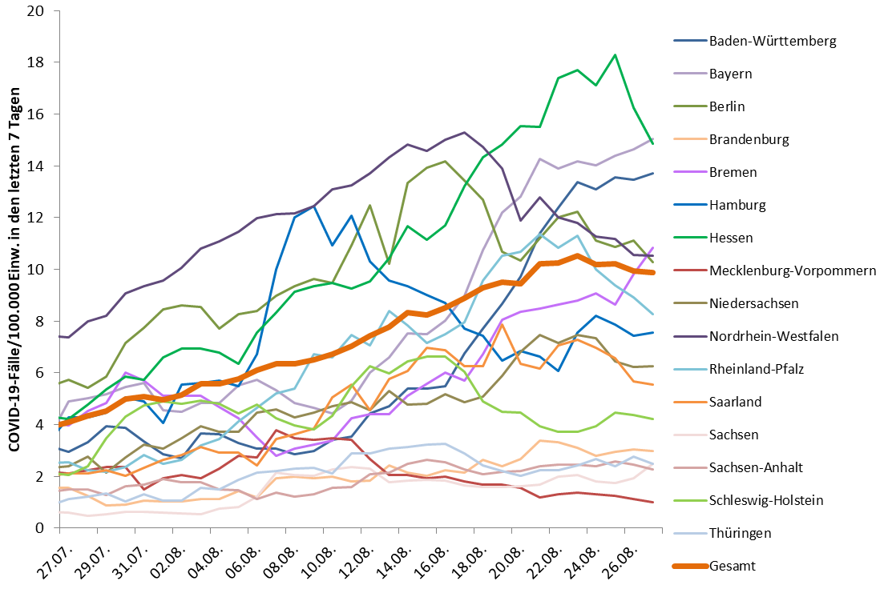
7-Tages-Inzidenz nach Meldedatum Bundesländer (Datenstand 28.08.2020 0:00 Uhr)
3.
1.
6.
4.
2.
5.
Notes:
Datei Fallzahlen_kumulativ_Datum

Slide 3
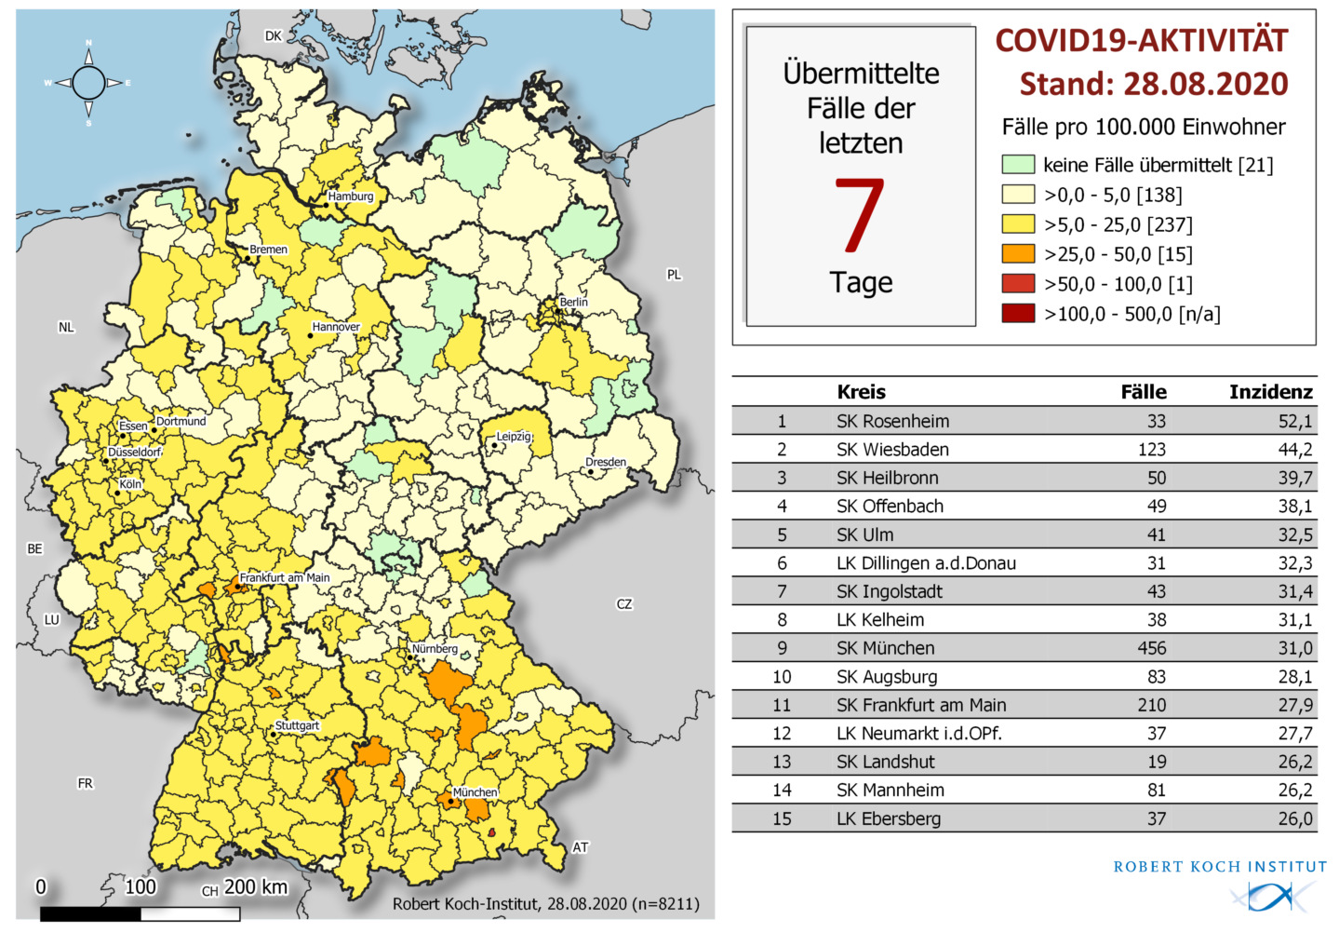
Geografische Verteilung in Deutschland: 7-Tage-Inzidenz
n = | 8.211
15 | LK mit 7-Tages-Inzidenz >25-50 Fälle/100.000 Einw.
1 | LK mit 7-Tages-Inzidenz >50-100 Fälle/100.000 Einw.
0 | LK mit 7-Tages-Inzidenz >100-500 Fälle/100.000 Einw.

Slide 4
Anzahl Labortestungen (Datenstand 25.08.2020)
KW* 2020 | Anzahl Testungen | Positiv getestet | Positivenrate (%) | Anzahl übermittelnde Labore
Bis einschließlich KW10 | 124.716 | 3.892 | 3,12 | 90
11 | 127.457 | 7.582 | 5,95 | 114
12 | 348.619 | 23.820 | 6,83 | 152
13 | 361.515 | 31.414 | 8,69 | 151
14 | 408.348 | 36.885 | 9,03 | 154
15 | 380.197 | 30.791 | 8,10 | 164
16 | 331.902 | 22.082 | 6,65 | 168
17 | 363.890 | 18.083 | 4,97 | 178
18 | 326.788 | 12.608 | 3,86 | 175
19 | 403.875 | 10.755 | 2,66 | 182
20 | 432.666 | 7.233 | 1,67 | 183
21 | 353.467 | 5.218 | 1,48 | 179
22 | 405.269 | 4.310 | 1,06 | 178
23 | 340.986 | 3.208 | 0,94 | 176
24 | 326.645 | 2.816 | 0,86 | 172
25 | 387.484 | 5.309 | 1,37 | 175
26 | 466.459 | 3.670 | 0,79 | 179
27 | 504.082 | 3.080 | 0,61 | 149
28 | 510.103 | 2.990 | 0,59 | 178
29 | 538.229 | 3.483 | 0,65 | 176
30 | 572.311 | 4.506 | 0,79 | 181
31 | 580.064 | 5.661 | 0,98 | 167
32 | 733.608 | 7.318 | 1,00 | 167
33 | 891.988 | 8.661 | 0,97 | 188
34 | 987.423 | 8.655 | 0,88 | 182
Summe | 11.208.091 | 274.030
KW*, für die die Angabe prognostisch erfolgt ist: | Anzahl übermittelnde Labore | Testkapazität pro Tag | Neu ab KW15: wöchentliche Kapazität anhand von Wochenarbeitstagen
KW11 | 28 | 7.115 | -
KW12 | 93 | 31.010 | -
KW13 | 111 | 64.725 | -
KW14 | 113 | 103.515 | -
KW15 | 132 | 116.655 | -
KW16 | 112 | 123.304 | 730.156
KW17 | 126 | 136.064 | 818.426
KW18 | 133 | 141.815 | 860.494
KW19 | 137 | 153.698 | 964.962
KW20 | 134 | 157.150 | 1.038.223
KW21 | 136 | 159.418 | 1.050.676
KW22 | 143 | 156.824 | 1.017.179
KW23 | 137 | 161.911 | 1.083.345
KW24 | 139 | 168.748 | 1.092.448
KW25 | 138 | 166.445 | 1.099.355
KW26 | 137 | 169.473 | 1.112.075
KW27 | 137 | 169.501 | 1.118.354
KW28 | 145 | 176.898 | 1.174.960
KW29 | 146 | 176.046 | 1.178.008
KW30 | 145 | 177.687 | 1.182.599
KW31 | 145 | 180.539 | 1.203.852
KW32 | 149 | 177.442 | 1.167.188
KW33 | 151 | 183.977 | 1.220.992
KW34 | 157 | 191.768 | 1.267.655
KW35 | 163 | 210.142 | 1.402.475
In KW 34 70 Labore Rückstau von insg. 27.828 abzuarbeitenden Proben, 50 Labore Lieferschwierigkeiten für Reagenzien
Notes:
Mittwochs im Lagebericht, alternativ Freitags

Slide 5
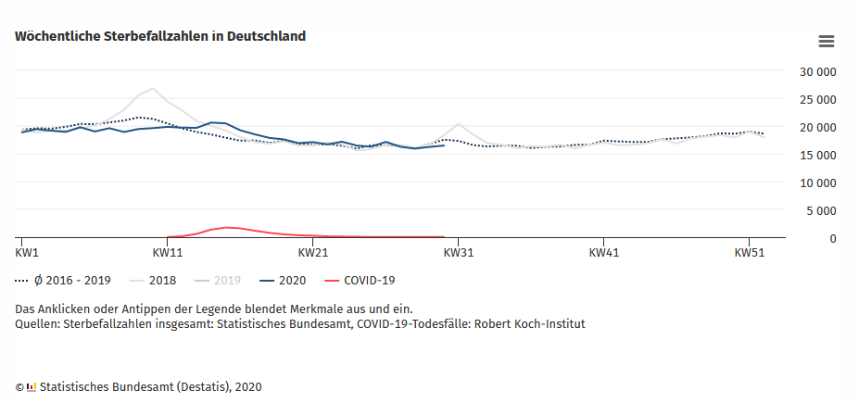
Wöchentliche Sterbefallzahlen in Deutschland
Daten bis einschl. KW 30
KW30: 16.484 Todesfälle (+255 zur Vorwoche), ca. 6,0% unter dem Durchschnitt der Vorjahre 2016-19 (Nachmeldungen aber noch möglich)
Notes:
Nur Freitags https://www.destatis.de/DE/Themen/Querschnitt/Corona/Gesellschaft/bevoelkerung-sterbefaelle.html (Die Graphik ist interaktiv, die KW Zahlen lassen sich daraus ablesen.

